Slide 1
THÂN MẾN CHÀO CÁC EM
ĐẾN VỚI BÀI HỌC MỚI!

Slide 2

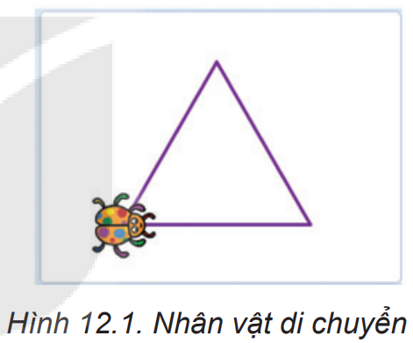
KHỞI ĐỘNG
Bằng ngôn ngữ lập trình trực quan, bạn Khoa muốn tạo chương trình điều khiển nhân vật di chuyển theo đường đi là các hình như: tam giác đều, vuông,… Theo em, bạn Khoa cần thực hiện những công việc gì?

Slide 3

KHỞI ĐỘNG
Bạn Khoa cần viết các bước thực hiện bằng ngôn ngữ tự nhiên, sau đó tạo chương trình máy tính thực hiện các bước đó.

Slide 4
Chủ đề 5. Giải quyết vấn đề với sự trợ giúp của máy tính
BÀI 12: TỪ THUẬT TOÁN
ĐẾN CHƯƠNG TRÌNH

Slide 5


NỘI DUNG BÀI HỌC
Từ thuật toán đến chương trình
Thực hành: Tạo chương trình điều khiển máy tính thực hiện thuật toán

Slide 6
01
TỪ THUẬT TOÁN ĐẾN CHƯƠNG TRÌNH

Slide 7

Thảo luận nhóm
Hoàn thành yêu cầu trong Hoạt động 1 SGK tr. 73:
Với trường hợp nhân vật di chuyển theo đường đi là một tam giác đều, em hãy:
1. Xác định góc quay của nhân vật khi hết một cạnh.
2. Liệt kê lần lượt các bước của thuật toán điều khiển nhân vật (bằng ngôn ngữ tự nhiên).

Slide 8
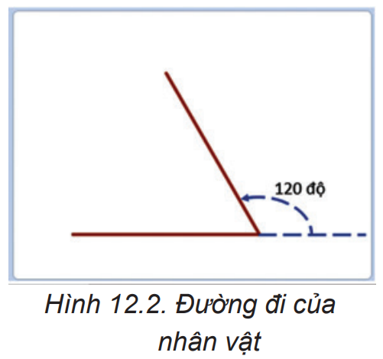

Thảo luận nhóm
1. Tam giác đều là hình có ba cạnh bằng nhau, ba góc bằng nhau và bằng 60 độ → góc quay của nhân vật khi đi hết một cạnh là 120 độ.

Slide 9
Thảo luận nhóm
2. Bản mô tả thuật toán điều khiển nhân vật (bằng ngôn ngữ tự nhiên):
Đầu vào: Số bước di chuyển (ví dụ 60 bước), số đo góc quay: +120 độ (quay trái).
Đầu ra: Nhân vật di chuyển theo đường đi là tam giác đều.
Lặp lại 3 lần hai hành động sau:
Di chuyển 60 bước.
Quay trái 120 độ.

Slide 10

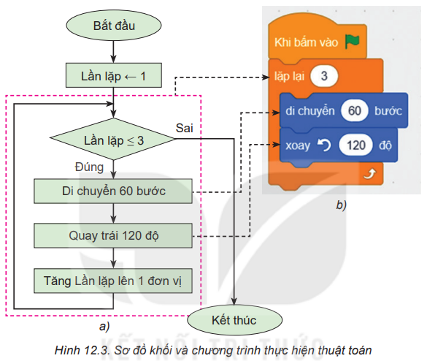
Khai thác thông tin SGK
Thế nào là chương trình?
Hãy quan sát Hình 12.3 và cho biết các thành phần của một vòng lặp và các thành phần đó được thể hiện trong sơ đồ khối như thế nào?

Slide 11

Khai thác thông tin SGK
Chương trình là dãy các lệnh điều khiển máy tính thực hiện một thuật toán.

Slide 12

Khai thác thông tin SGK
Ba thành phần của một vòng lặp bao gồm:
Các giá trị được gán một lần trước khi thực hiện vòng lặp, còn được gọi là các giá trị khởi đầu.
Điều kiện tiếp tục hay kết thúc vòng lặp, được kiểm tra trước hoặc sau mỗi bước lặp.
Các khối lệnh được thực hiện trong mỗi bước lặp, còn được gọi là thân lặp.

Slide 13
Khai thác thông tin SGK
Ba thành phần được thể hiện trong sơ đồ khối như sau:
Giá trị khởi đầu: Lần lặp ← 1.
Điều kiện tiếp tục vòng lặp là Lần lặp ≤ 3. Điều kiện này được kiểm tra trước mỗi bước lặp.
Khối lệnh được thực hiện trong mỗi bước lặp gồm ba lệnh:
1. Di chuyển 60 bước, 2. Quay trái 120 độ và 3. Tăng lần lặp
lên 1 đơn vị.

Slide 14
Củng cố kiến thức
Bạn An muốn bổ sung lệnh đợi 1 giây để điều khiển nhân vật dừng lại 1 giây sau khi đi hết mỗi cạnh của tam giác. Em hãy bổ sung lệnh này vào sơ đồ khối mô tả thuật toán và nêu vị trí đặt câu lệnh trong chương trình Scratch tương ứng ở Hình 12.3.

Slide 15
Củng cố kiến thức
Trong sơ đồ khối và chương trình ở Hình 12.3 của SGK, bổ sung lệnh “đợi 1 giây” sau lệnh “di chuyển 60 bước”.

Slide 16
THỰC HÀNH: TẠO CHƯƠNG TRÌNH ĐIỀU KHIỂN MÁY TÍNH THỰC HIỆN THUẬT TOÁN
02

Slide 17
Nhiệm vụ 1
Tạo chương trình điều khiển nhân vật di chuyển theo đường đi là một tam giác đều như minh họa trong Hình 12.3.

Slide 18
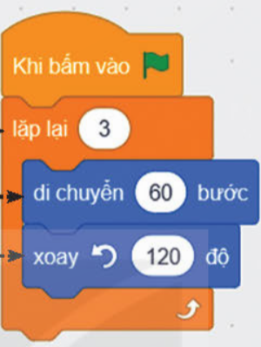
Hướng dẫn
Bước 1. Khởi động phần mềm Scratch, chọn chế độ hiển thị tiếng Việt.
Bước 2. Xóa nhân vật chú Mèo, thêm nhân vật chú Bọ rùa.

Slide 19

Hướng dẫn
Bước 3. Kéo thả các lệnh để được chương trình như minh họa trong Hình 12.3.
Bước 4. Nháy chuột vào nút để chạy chương trình và xem kết quả.

Slide 20
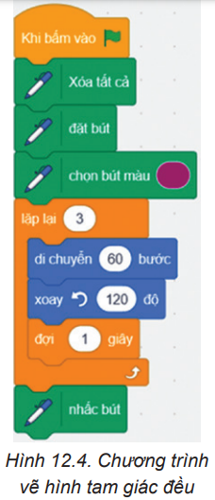

Nhiệm vụ 2
Thêm một số lệnh để nhân vật vừa di chuyển, vừa vẽ tam giác đều.
Hướng dẫn
Bước 1. Nháy chuột vào nhóm lệnh , kéo thả các lệnh của nhóm này vào chương trình như minh họa trong Hình 12.4.

Slide 21


Hướng dẫn
Bước 2. Nháy chuột vào nhóm lệnh , kéo thả lệnh vào chương trình như minh họa trong Hình 12.4.
Bước 3. Nháy chuột vào nút để chạy chương trình và xem kết quả.
Bước 4. Lưu tệp với tên Vehinh.sb3 và thoát khỏi chương trình.

Slide 22

Hộp kiến thức
Chương trình là dãy các lệnh điều khiển máy tính thực hiện một thuật toán.

Slide 23
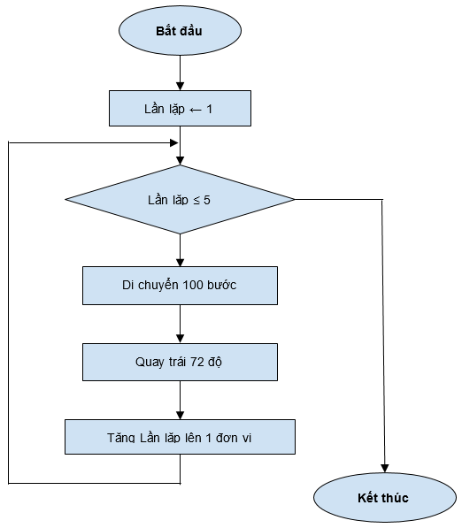
LUYỆN TẬP
Nhiệm vụ 1
Trò chơi trắc nghiệm
Câu 1: Sơ đồ khối sau thực hiện công việc gì?

Slide 24
Câu 1: Sơ đồ khối trên thực hiện công việc gì?
A. Điều khiển nhân vật đi theo hình vuông.
B. Điều khiển nhân vật đi theo hình ngũ giác đều (5 cạnh
bằng nhau).
B. Điều khiển nhân vật đi theo hình ngũ giác đều (5 cạnh
bằng nhau).
C. Điều khiển nhân vật đi theo hình cầu thang có 5 bậc
bằng nhau.
D. Điều khiển nhân vật đi theo hình ngôi sao năm cánh.

Slide 25
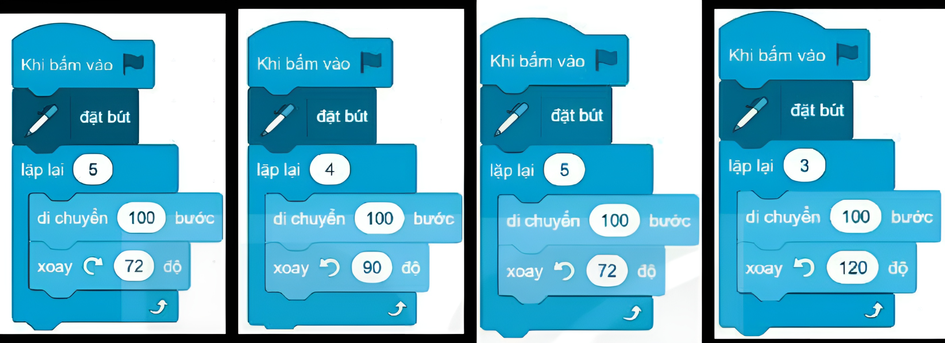
Câu 2: Chương trình Scratch nào sau đây thực hiện thuật toán điều khiển
nhân vật đi theo hình ngũ giác đều (5 cạnh bằng nhau)?
A.
B.
C.
D.
C.

Slide 26
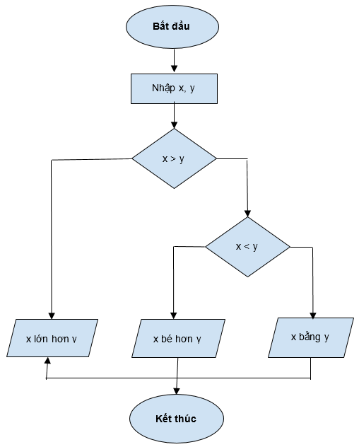
Câu 3: Sơ đồ khối sau đây mô tả thuật toán nào?
A. Giải phương trình bậc nhất.
B. So sánh hai số x, y.
B. So sánh hai số x, y.
C. Tính tổng hai số x, y.
D. Tính tích hai số x, y.

Slide 27
Câu 4: Nếu nhân vật trong bài toán Khởi động di chuyển theo đường đi
là một hình vuông thì góc quay của nhân vật khi đi hết một cạnh là
A. 45 độ.
B. 90 độ.
B. 90 độ.
C. 135 độ.
D. 180 độ.

Slide 28
Câu 5: Một vòng lặp gồm có bao nhiêu thành phần?
A. 3.
A. 3.
B. 4.
C. 5.
D. 6.

Slide 29
Nhiệm vụ 2
Trả lời câu hỏi phần Luyện tập SGK tr. 75
1. Em hãy mô tả thuật toán bằng sơ đồ khối trong trường hợp đường đi của nhân vật là một hình vuông.
2. Em hãy nâng cấp chương trình Vehinh.sb3 bằng cách bổ sung một nhân vật mới và lập trình để khi nháy chuột vào nhân vật này thì chương trình thực hiện thuật toán vẽ hình vuông.

Slide 30
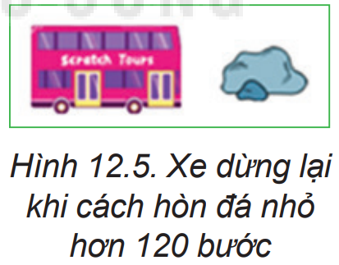
Nhiệm vụ 2
Trả lời câu hỏi phần Luyện tập SGK tr. 75
3. Bạn Khoa viết kịch bản mô tả hoạt động của xe ô tô chạy trên đường như sau: Khi hai xe cách hòn đá nhỏ hơn 120 bước, xe sẽ dừng lại.

Slide 31
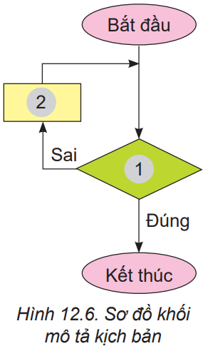


Nhiệm vụ 2
Trả lời câu hỏi phần Luyện tập SGK tr. 75
a) Em hãy hoàn thành sơ đồ khối theo kịch bản trên bằng cách ghép mỗi lệnh dưới đây với một ô phù hợp được đánh số và trong Hình 12.6.
Di chuyển 5 bước
Cách hòn đá < 120 bước?

Slide 32


Nhiệm vụ 2
Trả lời câu hỏi phần Luyện tập SGK tr. 75
b) Em hãy viết chương trình Scratch thực hiện thuật toán.

Slide 33

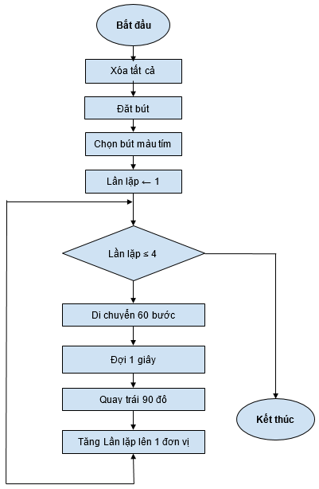
Hướng dẫn trả lời:
Câu 1

Slide 34
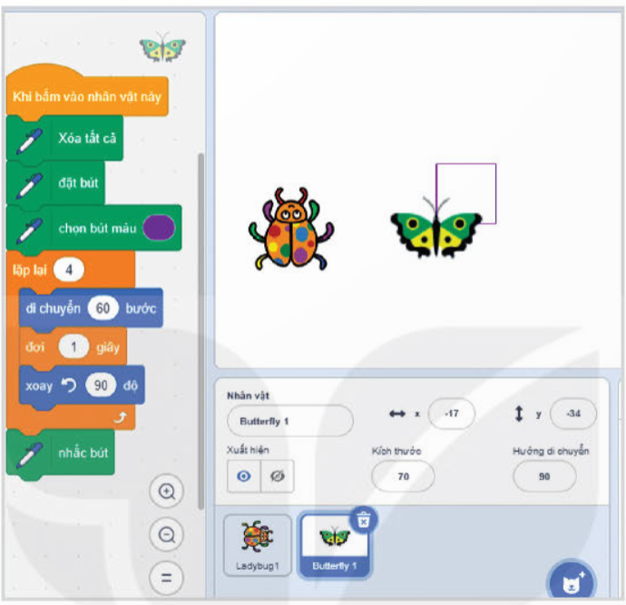
Hướng dẫn trả lời:
Bổ sung nhân vật Butterfly1:
Câu 2
Sao chép lệnh của nhân vật Ladybug1 sang cho nhân vật Butterfly1.
Chỉnh sửa chương trình của nhân vật Butterfly1 như minh họa trong hình. Chạy chương trình để kiểm tra kết quả.

Slide 35
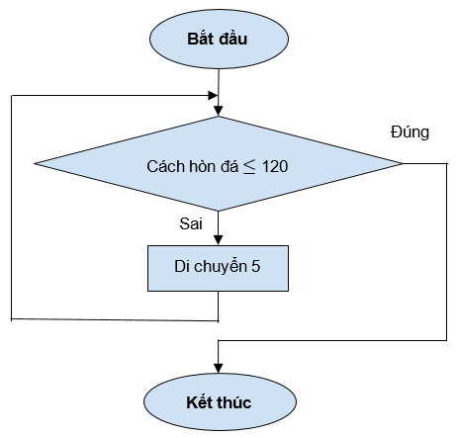
Hướng dẫn trả lời:
Câu 3
a) Sơ đồ khối thuật toán như sau:

Slide 36
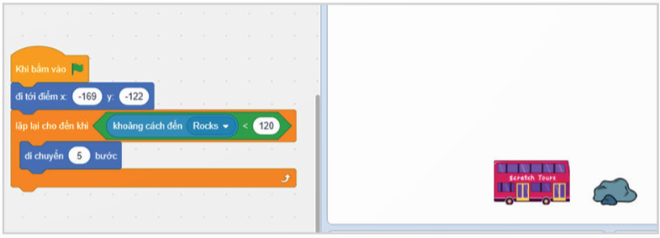
Hướng dẫn trả lời:
Câu 3
b) Chương trình Scratch thực hiện thuật toán như sau:

Slide 37
VẬN DỤNG
Trong bài học trên, đường đi của nhân vật là hình tam giác đều. Đường đi đó có thể là hình vuông, lục giác đều,… Khi đó các con số nào trong chương trình ở Hình 12.3 cần thay đổi?

Slide 38
Hướng dẫn trả lời:
Có thể khái quát bài toán để đường đi của nhân vật là một hình có n cạnh đều (n cạnh bằng nhau):
Số bước lặp của câu lệnh lặp là n.
Dựa trên kích thước sân khấu, có thể lấy số bước di chuyển để đảm bảo hình vẽ đường đi không vượt ra ngoài sân khấu là 900/n.
Góc quay: tùy thuộc vào hình mà góc quay có giá trị khác nhau, công thức tính góc quay là 360/n.

Slide 39
HƯỚNG DẪN VỀ NHÀ
Ôn lại kiến thức đã học.
Làm bài tập Bài 12 trong SBT Tin học 8.
Hoàn thành bài tập phần Vận dụng.
Đọc và tìm hiểu trước Bài 13: Biểu diễn dữ liệu.

Slide 40
BÀI HỌC KẾT THÚC, TẠM BIỆT VÀ HẸN GẶP LẠI!

